Slide 1
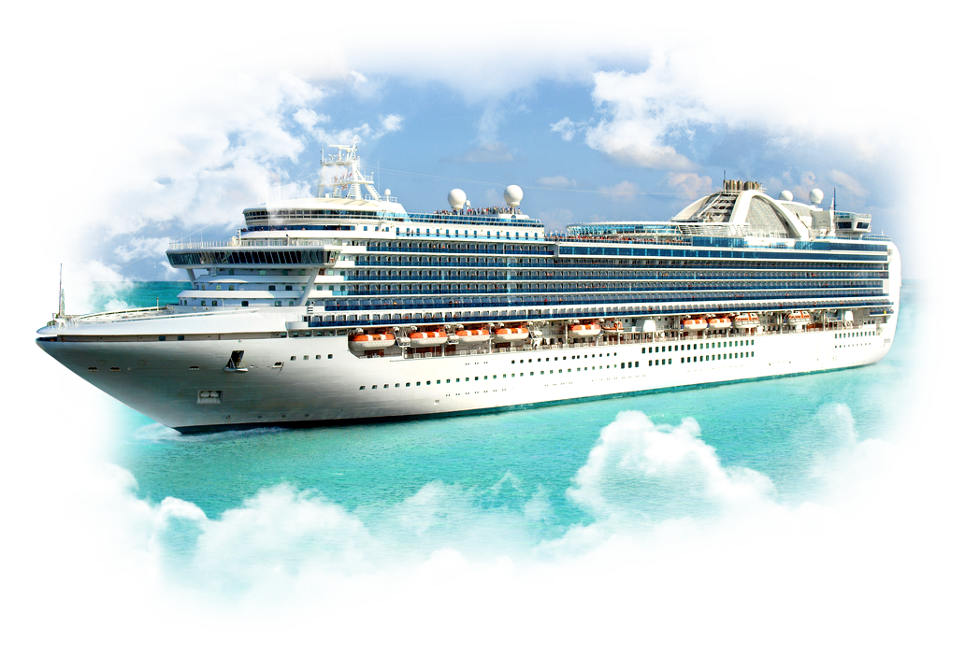
CRUCEROS

Slide 2
CRUCEROS
/ Es una nave de gran porte que cuenta con numerosos pisos en los cuales se encuentran diferentes servicios. Dependiendo de la compañía hay servicios que no se incluyen, por ejemplo: la pernoctación, el bar o las comidas.
/ Son barcos acondicionados para realizar viajes largos o cortos y brindar un sinfin de servicios a sus pasajeros.

Slide 3

El viaje en crucero es un referente del turismo de lujo y la comodidad porque son exclusivos y no cualquiera puede pagarlos
CRUCEROS
/ Es una nave de gran porte que cuenta con numerosos pisos en los cuales se encuentran diferentes servicios. Dependiendo de la compañía hay servicios que no se incluyen, por ejemplo: la pernoctación, el bar o las comidas.
/ Son barcos acondicionados para realizar viajes largos o cortos y brindar un sinfin de servicios a sus pasajeros.

Slide 4
El viaje en crucero es un referente del turismo de lujo y la comodidad porque son exclusivos y no cualquiera puede pagarlos
CRUCEROS
/ Es una nave de gran porte que cuenta con numerosos pisos en los cuales se encuentran diferentes servicios. Dependiendo de la compañía hay servicios que no se incluyen, por ejemplo: la pernoctación, el bar o las comidas.
/ Son barcos acondicionados para realizar viajes largos o cortos y brindar un sinfin de servicios a sus pasajeros.

